Slide 1
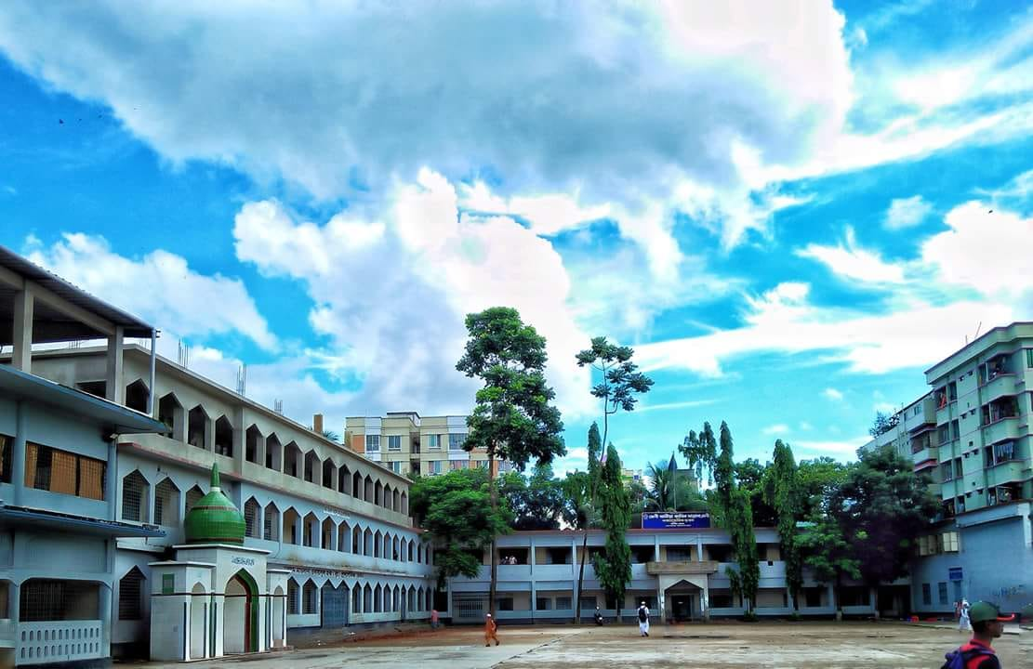
স্বাগতম

Slide 2
পরিচিতি
পাঠ পরিচিতি
নবম-দশম শ্রেণি
বিষয়ঃ গণিত
অধ্যায়ঃ ৬
সময়ঃ ৪৫ মিনিট
তারিখঃ ১৫/০২/২০
জিয়াউল হক ভূঁঞা
সহকারী শিক্ষক -গণিত
ফেনী আলীয়া কামিল মাদ্রাসা
01830123185

Slide 3
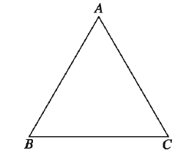
লক্ষ কর ও উত্তর দাওঃ
চিত্রটি কিসের ?

Slide 4
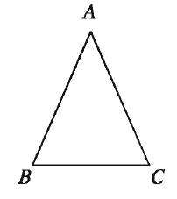
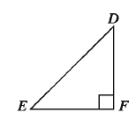
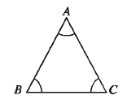
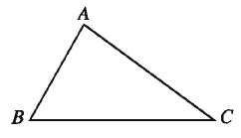

Slide 5
আজকের পাঠ
রেখা,কোণ ও ত্রিভুজ
(বিভিন্ন প্রকার ত্রিভুজ)

Slide 6
পাঠ শেষে শিক্ষার্থীরা------
১। বিভিন্ন প্রকার ত্রিভুজ সম্পর্কে বর্ণনা করতে পারবে ।

Slide 11
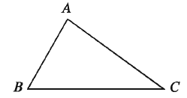

Slide 12
একক কাজ
সময়ঃ ৫ মিনিট
চিত্রসহ সমবাহু ত্রিভুজ, বিষমবাহু ত্রিভুজ ও সমদ্বিবাহু ত্রিভুজের সংজ্ঞা দাও

Slide 16
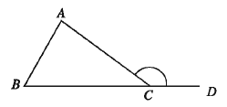
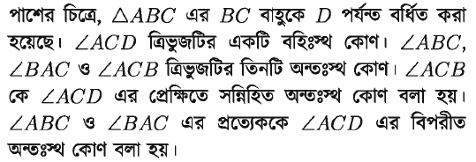

Slide 17
মূল্যায়ন
সময়ঃ ৩ মিনিট
যে ত্রিভুজের একটি কোণ সমকোণ , তাকে কোণ ত্রিভুজ বলে ?
ক) সমবাহু ত্রিভুজ খ) সমকোণী ত্রিভুজ গ) বিষমবাহু ত্রিভুজ ঘ) সমদ্বিবাহু ত্রিভুজ
২) বাহুভেদে ত্রিভুজ কত প্রকার ?
ক) ১ খ) ৩ গ) ৫ ঘ) ৭
২) কোণভেদে ত্রিভুজ কত প্রকার ?
ক) ১ খ) ৫ গ) ৩ ঘ) ৭

Slide 18
বাড়ীর কাজ
চিত্রসহ ত্রিভুজ, সমবাহু ত্রিভুজ ,সমদ্বিবাহু ত্রিভুজ, বিষমবাহু ত্রিভুজ, সূক্ষকোণী ত্রিভুজ , সমকোণী ত্রিভুজ ও স্থূলকোণী ত্রিভুজের সংজ্ঞা দাও

